Slide 1
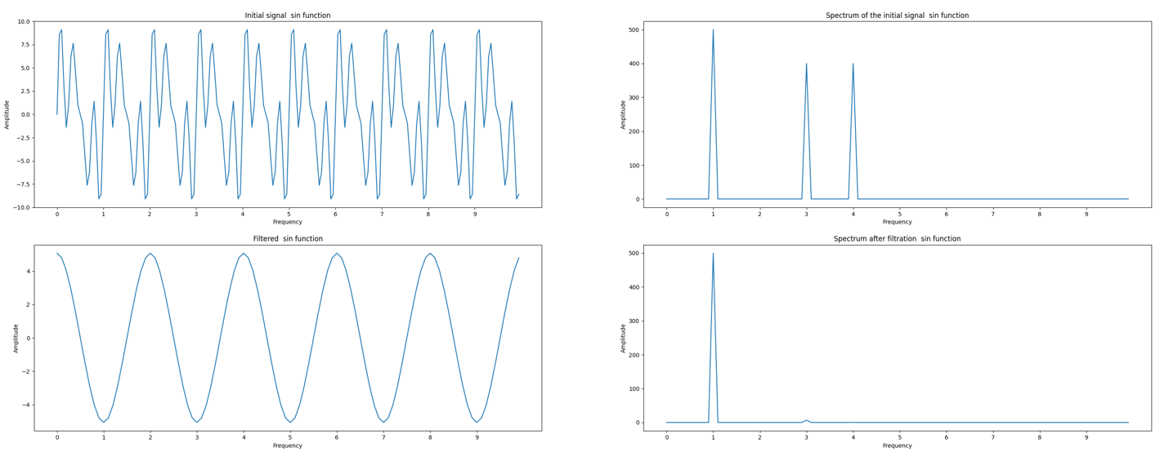
Лабораторная работа №3
На вход передатчика подается сигнал косинуса с частотами 50, 150 и 450 Гц. Определите спектр сигнала с помощью стандартной функции быстрого преобразования Фурье.
2. Реализовать алгоритм фильтра Баттерворта нижних частот 2-го порядка (ФНЧ) к сигналу из пункта 1, убедиться, что происходит подавление высоких частот сигнала 150 и 450 Гц. При моделировании ФНЧ воспользоваться формулой (32) из методички “Козулин Меркулова Применение Python для ЦОС.pdf”. Частоту среза фильтра Баттерворта подберите самостоятельно. В данном примере частота среза может варьироваться в диапазоне от 70 до 120 Гц.
Построить графики исходного и отфильтрованного сигнала, спектра сигнала и спектр фильтра Баттерворта. Убедитесь, что амплитуда исходного сигнала для частоты 50 Гц будет совпадать с амплитудой отфильтрованного сигнала.
Пример работы фильтра ФНЧ для сигнала с тремя частотами 1, 2 и 4 Гц представлен на рис 1.
Рис 1.

Slide 2
3. Построить фильтр высоких частот (ФВЧ) к сигналу, убедиться, что происходит подавление низких частот сигнала (50 и 150 Гц), воспользовавшись формулой (35) из методички “Козулин Цифровая обработка сигналов Python.pdf”. Построить графики исходного и отфильтрованного сигнала, спектра сигнала и фильтра ФНЧ.
4. Построить полосовой фильтр и заграждающий фильтр (ПФ/ЗФ) настроенный на частоту 150Гц. При моделировании использовать формулы (36) и (38). Построить графики исходного и отфильтрованного сигнала, спектра сигнала и фильтров ПФ/ЗФ.
5. Согласно формулам (28, 29) возможно построить фильтр Баттерворта любого порядка. Постройте фильтр Баттерворта 4-го и 5-го порядка с автоматическим определением полюсов фильтра. Реализуйте пункт 1 данной лабораторной для Фильтра Баттерворта 5-го порядка.
примеч.: Полюсы передаточной функции обладают симметрией, а именно их число и конфигурация расположения в обеих полуплоскостях одинаковы. При этом физически реализуемому фильтру отвечают только полюсы, расположенные в левой полуплоскости.
6. Сравните реализованный Вами фильтр 5-го порядка с фильтром 2-го порядка, объясните разницу.
7. Сравните Ваш алгоритм ФНЧ Баттерворта 5-го порядка с встроенным фильтром Баттерворта библиотеки scipy.signal также для 5-го порядка используя.
8. Добавьте шум к исходному сигналу, посмотрите как происходит фильтрация для зашумленного сигнала.
9*. Реализуйте фильтр ФНЧ Чебышева 1-го рода N-порядка.
Замечание:
Теория фильтрации сигналов представлена в методичке:
Козулин Цифровая обработка сигналов Python.pdf, страницы 115-125

